Slide 1
Escola Básica Integrada de Angra do Heroísmo
EDUCAÇÃO VISUAL/EDUCAÇÃO TECNOLÓGICA
Maios Turma: 5º2
E@D
“Em arte, procurar não significa nada. O que importa é encontrar” Pablo Picasso
2019/2020

Slide 2
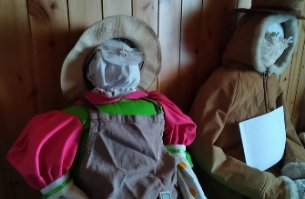
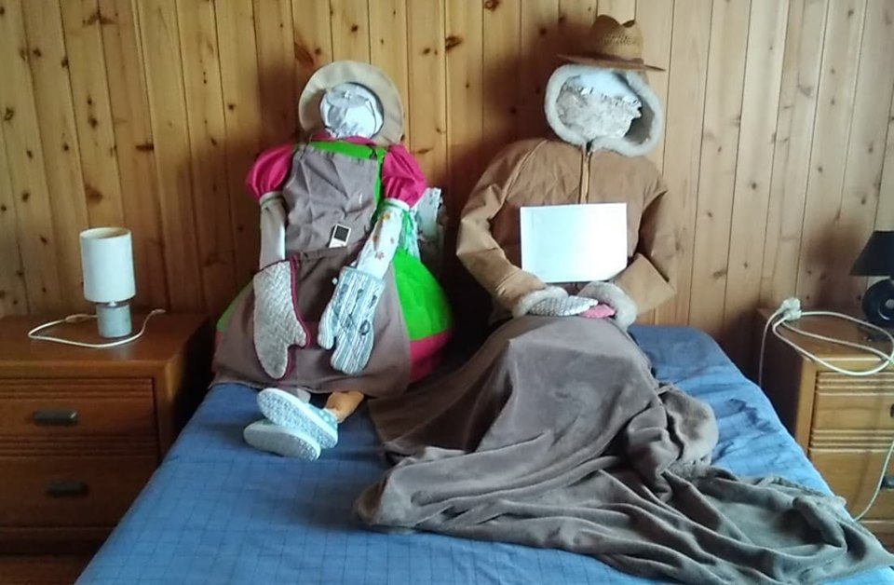
esboço
Maio
Pedro 5º2
Pedro 5º2

Slide 3
Maio
esboço
Diogo 5°2
Diogo 5°2

Slide 4
Maio
João Botelho 5º2
João Botelho 5º2

Slide 5
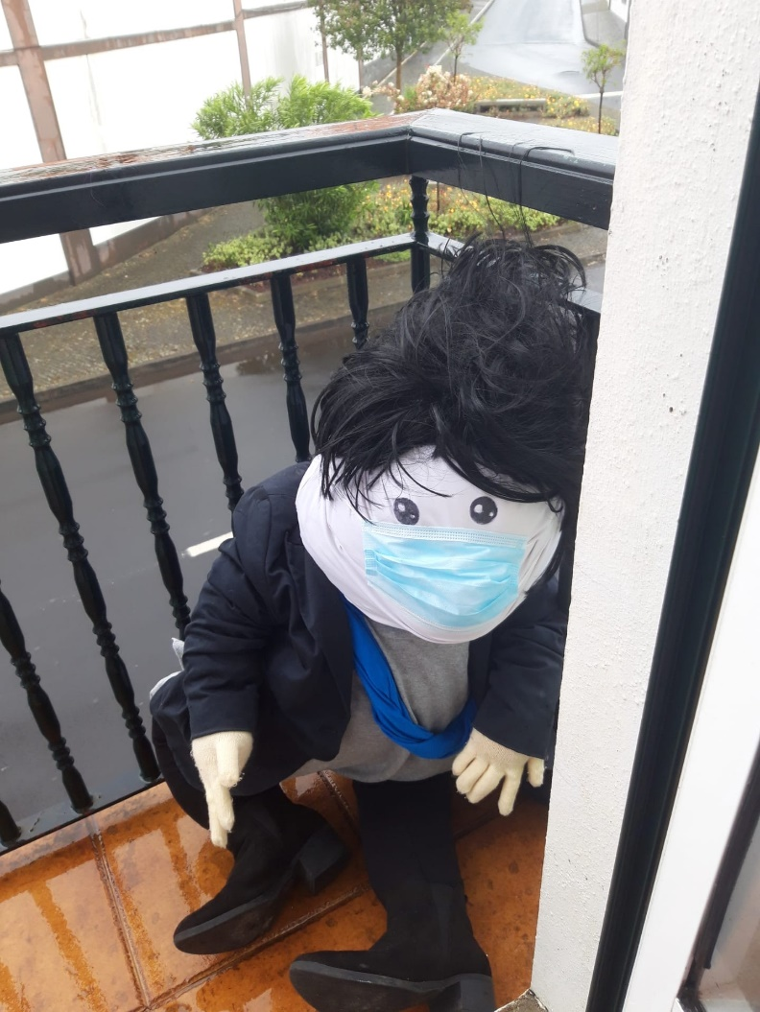
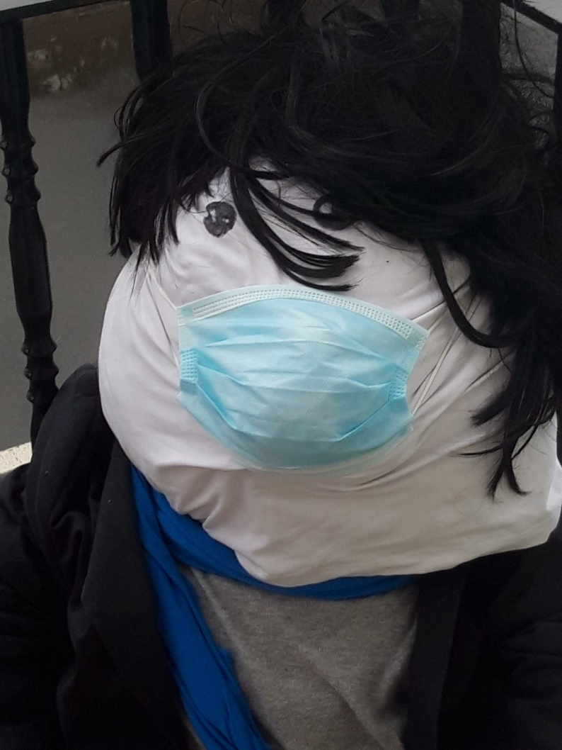
Maio
Esboço
Joana 5°2
Joana 5°2

Slide 6
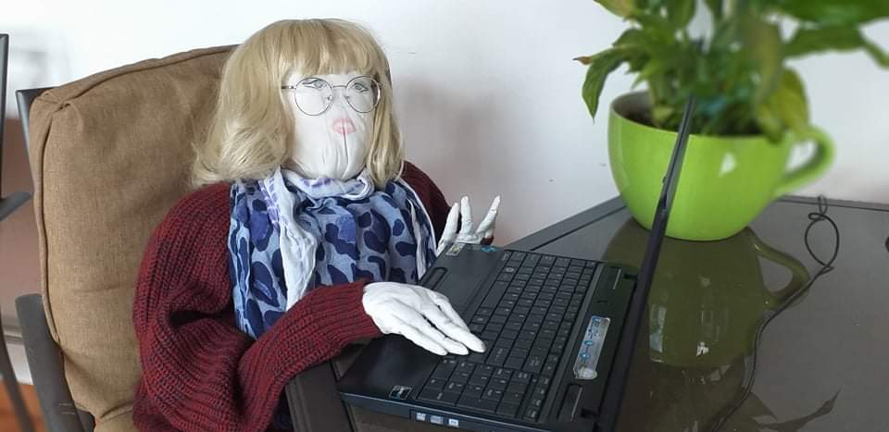
Maio
Esboço
Leonor 5º2
Leonor 5º2

Slide 7
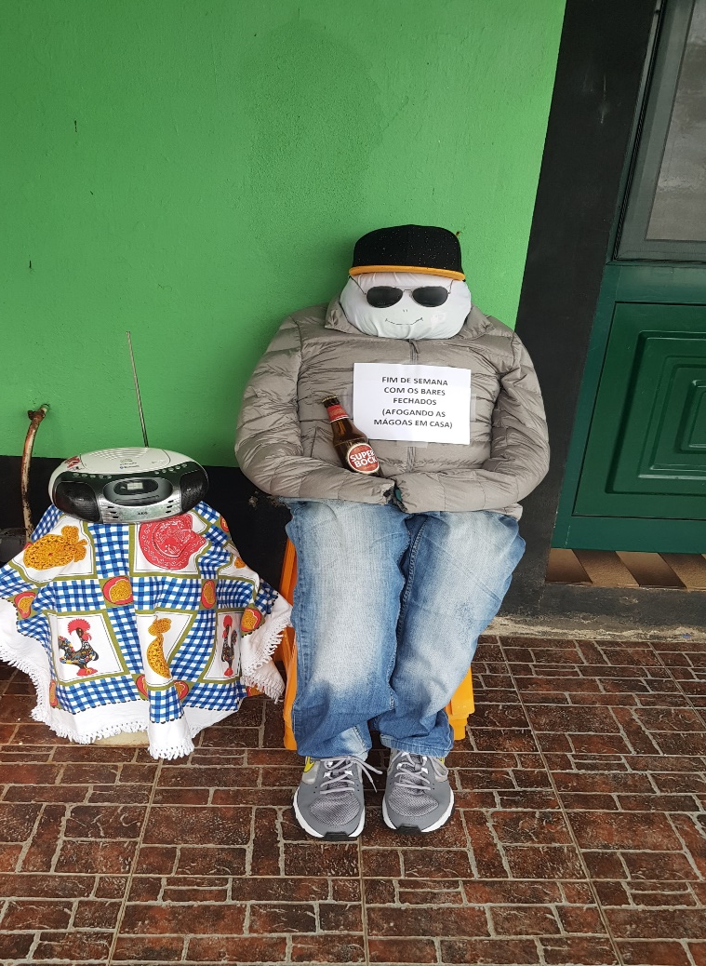
Maio
Leonardo 5°2
Leonardo 5°2

Slide 8
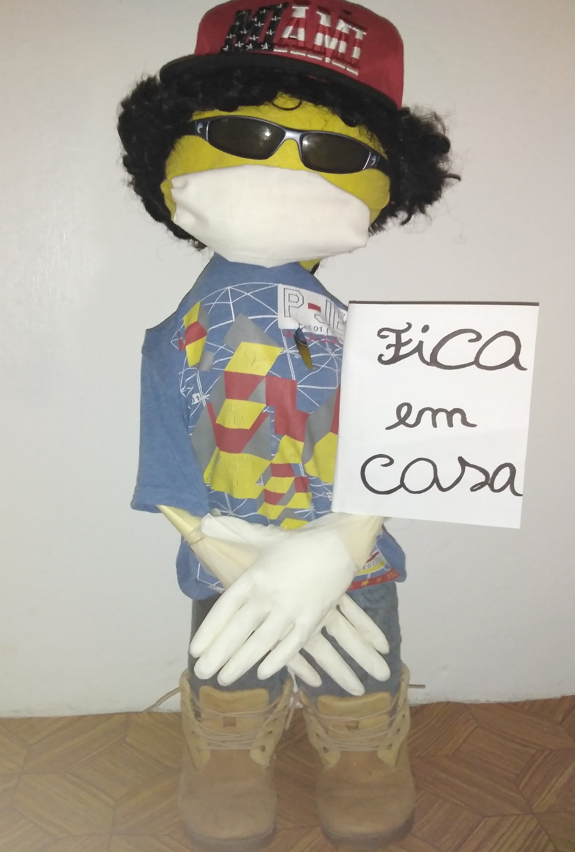
Maio
Roberto 5°2
Roberto 5°2

Slide 9
Projeto de trabalho elaborado pelos professores, da Turma de:
EV/ET
2019/2020

